Slide 1
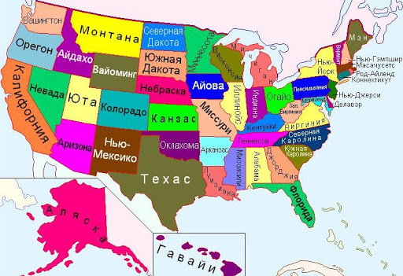
Всемирная история
9
класс
Тема:
Внешняя политика США

Slide 2
ПЛАН
1) Проявление военной мощи США
2) Панамский канал
3) Панамериканский союз
4) Доктрина «открытых дверей и равных возможностей»

Slide 3
Проявление военной мощи
США, занятые освоением очень больших ресурсов страны
И купленной у России Аляски, позже, чем страны Европы
Взялись за приобретение колоний и расширение сферы влияния
В первую очередь, их внимание было обращено на страны
Расположенные в Латинской Америке, на прибрежьях Карибского моря и Тихого океана

Slide 4
Латинская Америка
В США боролись за господство в Латинской Америке
И с лицемерием популяризировали идею
«Интересы всех стран Америки одинаковы»

Slide 5
Панамериканская конференция
В 1889 г. по инициативе Государственного департамента США в Вашингтоне была созвана I Панамериканская конференция
Единственным конкретным результатом I Панамериканской конференции было
Создание международной ассоциации «Съезд американских республик»

Slide 6
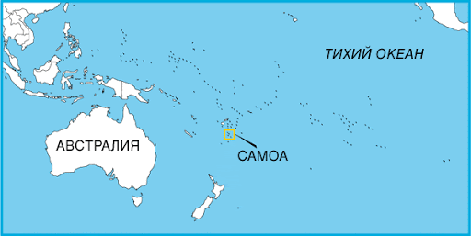
Панамериканская политика
Таким образом, возникла панамериканская политика США, обращённая на единое господство над странами Западного полушария.
Опираясь на доктрину Монро, штаты немного погодя осуществили аннексию и островов Самоа.

Slide 7
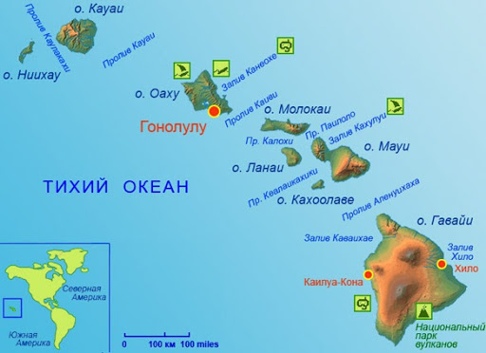
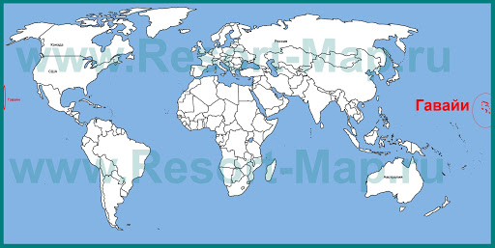
Гавайские острова
В 1898 г. были захвачены Гавайские острова, расположенные в самом центре Тихого океана на перекрёстке стратегически важных морских путей, ведущих к Азии.

Slide 8
Остров Куба
К концу XIX в. США превратились в мощную мировую державу
В центре внимания правящих кругов был остров Куба, относящийся к Испании
США начали подготовку к войне против Испании

Slide 9
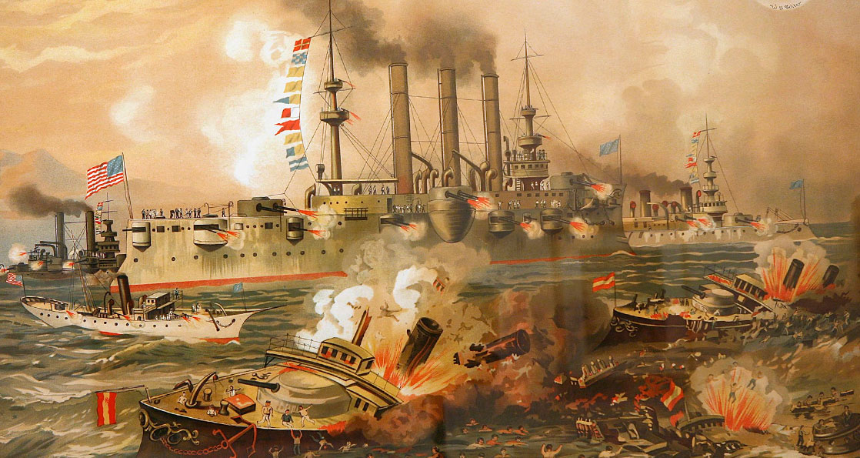
Повод к войне
В 1898 г. США, под предлогом защиты интересов своих граждан, отправили свой военный корабль к берегам Кубы.
Этот военный корабль, стоявший на рейде у Гаваны, по неизвестной причине взорвался.

Slide 10
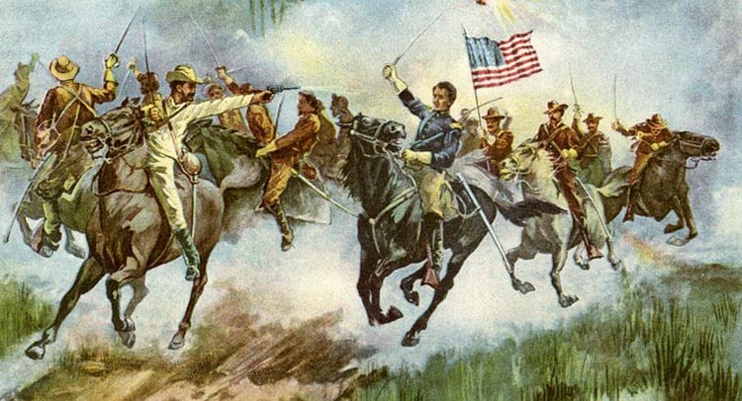
НАЧАЛО ВОЙНЫ
США обвинили Испанию в этой диверсии, и Конгресс принял решение о развязывании военных действий против Испании.
Это была первая война на пути передела мира.

Slide 11
Итоги войны
Война продолжалась 3 месяца. Испания проиграла и попросила перемирия
10 декабря 1898 г. в Париже был подписан мирный договор США - Испания
К США отходили острова Пуэрто-Рико и Гуам, а также Филиппины
Испания уступила Филиппины за 20 млн.долларов
Куба чисто символически получила независимость
На самом деле она продолжала зависеть от США

Slide 12
Договор с Кубой
США вели агрессивную политику и в прибрежьях Карибского моря
В 1903 году они принудили Кубу подписать договор. Согласно ему, она была лишена права создать союз с каким-либо государством
Без согласия США или вносить какую-либо поправку в свою внутреннюю политику

Slide 13
Займы Латинской Америке
Капитал , израсходованный в Мексике, к концу 1911 г. составил 1,5 млрд.долл.
Больше половины основного производства перешло в руки монополистов США
Предоставили кабальные займы Гватемале, Коста-Рике и Никарагуа

Slide 14
Захваты в Тихом океане
Были захвачены Гавайские и Филиппинские острова
Усилилась торговля со странами, расположенными на берегах Тихого океана
Особое значение придавалось строительству канала между Тихим и Атлантическим океанами

Slide 15
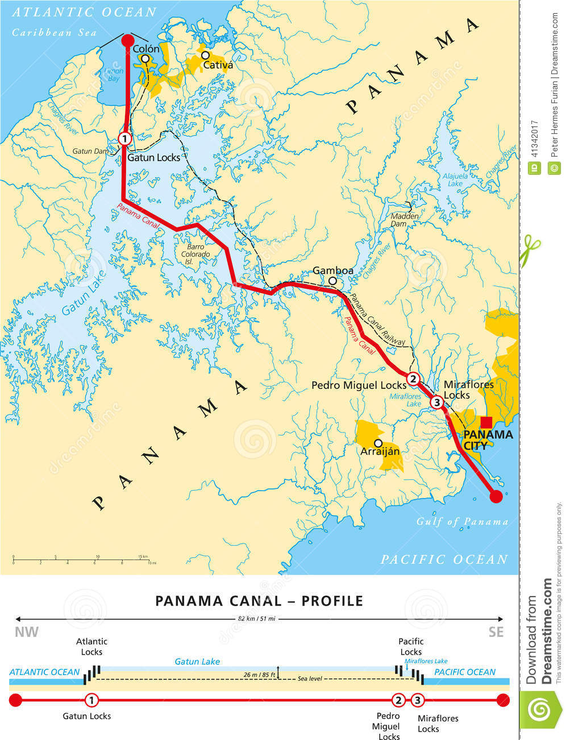
США и Колумбия
США выкупили по дешёвке все акции акционерного общества обанкротившейся Франции, строящей Панамский канал.
Канал находился на территории Колумбии.
Сенат Колумбии воспротивился тому, что США полностью завладеет правом постройки канала и пользования им.

Slide 16
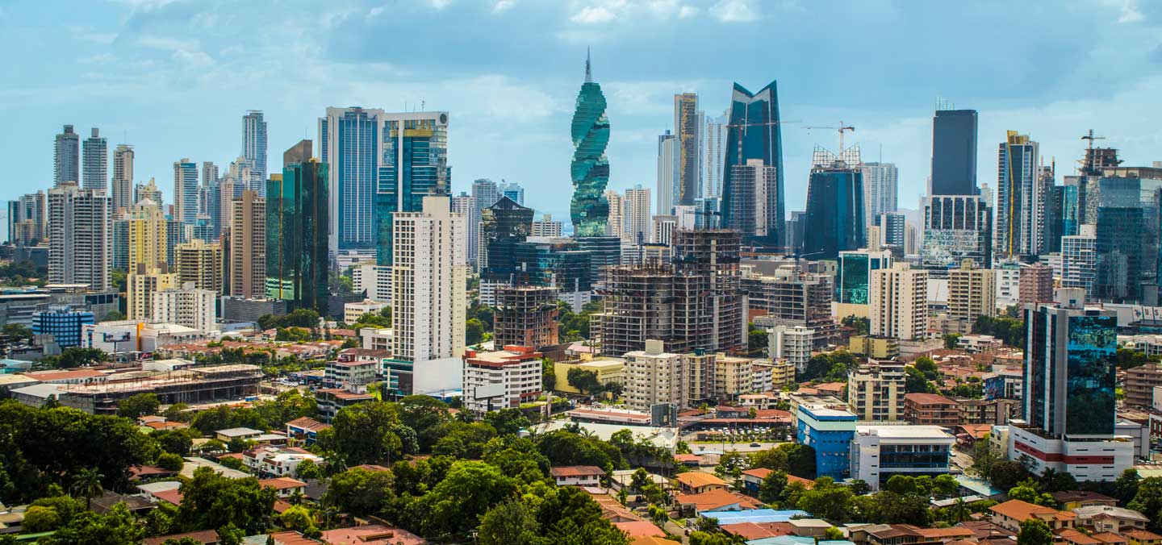
Независимость Панамы
3 ноября 1903 г. США организовали в Панаме бунт против Колумбии
Там было создано марионеточное государство
Панама была объявлена «независимой» республикой
США признали «независимость» Панамской Республики

Slide 17
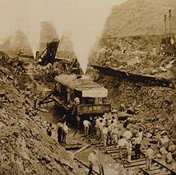
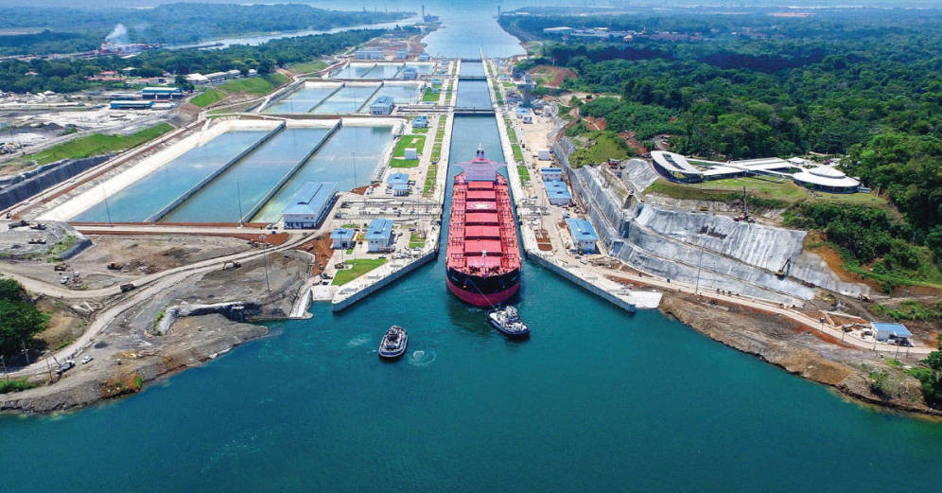
Панамский канал

Slide 18
Договор США и Панамы
Правительство Панамы подписало договор с США
Дающий Америке большие права для постройки канала
Железных дорог и оборонительных сооружений на берегу Панамского канала
Взамен этого Панама получила 10 млн. долларов и ежегодную ренту
Строительство закончилось в 1914 году

Slide 19
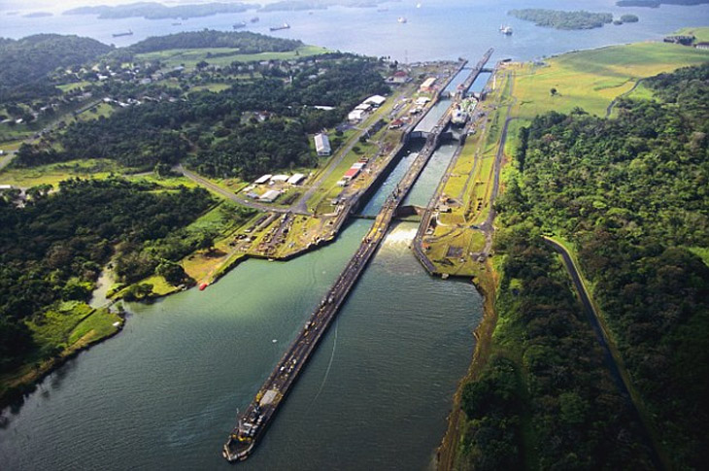
ВЫВОД
Канал сократил морской путь США, идущий от берегов Атлантического океана к берегам Тихого океана, и имел огромное стратегическое и экономическое значение для США

Slide 20
Панамериканский союз
В 1910 г. в Буэнос-Айресе была проведена IV Панамериканская конференция
На ней организация союза американских республик была названа Панамериканским союзом
И стала прикрытием для интересов Америки

Slide 21
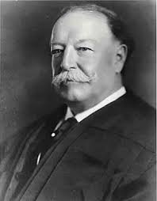
«Дипломатия доллара»
В 1912 г. президент Тафт объявил политику «дипломатии доллара»
Эта политика в основном начала применяться в отношении государств Латинской Америки
Подкуп, организация государственных переворотов под предлогом «оказания помощи» стали обычным делом

Slide 22
«Доктрина Монро»
В целях подчинения государств Латинской Америки
США в борьбе против других государств
Вели деятельность, опираясь на «доктрину Монро» (девиз «Америка для американцев»)

Slide 23
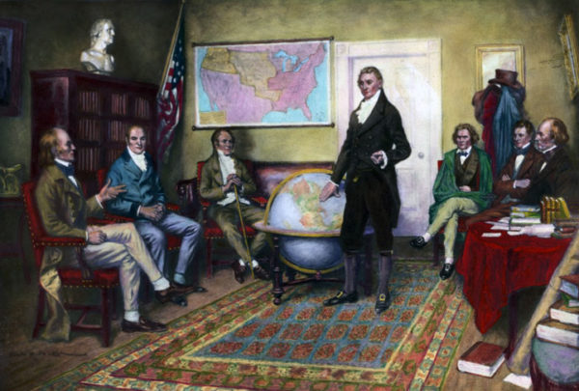
Интересы США
«Доктрину Монро» Теодор Рузвельт приспосабливал к интересам США.
Согласно его трактовке, «в случае возникновения постоянных беспорядков в одном из американских государств долгом США является играть роль международной полиции».

Slide 24
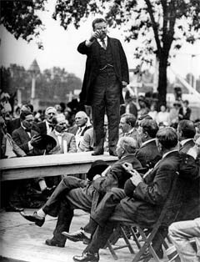
ВЫВОД
Таким образом, появился термин «большая дубинка».
Политика «большой дубинки» превратила США в «полицию западного полушария».

Slide 25
Доктрина для Китая
В начале XX в. США усилили экспансию в Китай. Но так как другие государства уже распределили Китай в своих сферах влияния
То для США было необходимо найти доктрину, дающую возможность ввозить товары в эти «сферы влияния» и установить единое господство

Slide 26
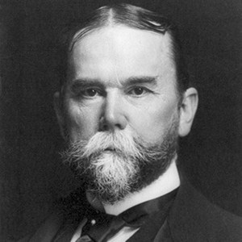
«Открытые двери и равные возможности»
В 1899 г. государственный секретарь США Хей отправил в Англию, Германию, Россию, Японию, Францию и Италию ноты, которые были по содержанию одинаковы
В них нашла своё отражение доктрина, вошедшая в историю под названием «Открытые двери и равные возможности»

Slide 27
СОДЕРЖАНИЕ НОТЫ
США не отказались признавать «сферы влияния» в Китае
Но потребовали открыть эти «сферы» для американских товаров
То есть сохранить свободную торговлю и политику «равных возможностей»
Согласно ноте, ни одно государство не должно получить
Никаких льгот для торговли в Китае

Slide 28
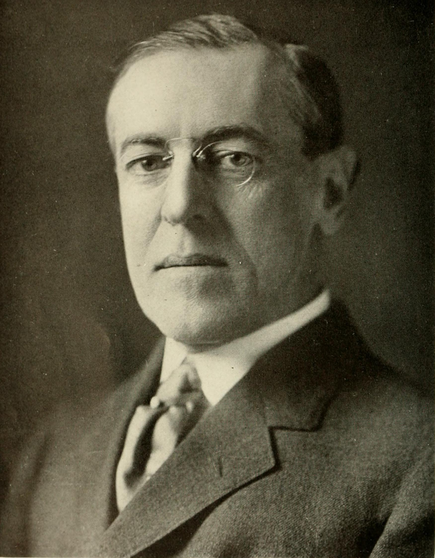
В.ВИЛЬСОН
Президент В.Вильсон во внешней политике боролся, как и его предшественники, за обладание могущественным влиянием в мире.
Например, он писал так: «Мы стоим на колеснице новой эпохи, это будет эпоха господства Америки в мире».

Slide 29
Определите соответствие!
Даты, термины | Что произошло, определение
1) Панама | Война между США и Испанией
2) 1898 год | Название политики США
3) «большая дубинка» | Завершилось строительство Панамского канала
4) 1914 год | Государство в Латинской Америке

Slide 30
ЗАДАНИЕ ДЛЯ САМОСТОЯТЕЛЬНОЙ РАБОТЫ
Прочитать параграф № 16
Найдите информацию о строительстве, размерах и значении Панамского канала

